Slide 1
Kolloquium zur Bachelorthesis
Wie funktionieren KI-gestützte Monitoring-Systeme als digitale Informationssysteme und inwiefern ermöglichen sie datenbasierte Analyse und Beeinflussung von Verhalten?
von Meshan Fernando Matrikelnummer: 617993
Erstgutachter: Dr. phil. Patrick Hedfeld Zweitgutachter: Prof. Dr. Dieter Litzinger

Slide 2
Copyright
© FOM Hochschule für Oekonomie & Management
gemeinnützige Gesellschaft mbH (FOM), Leimkugelstraße 6, 45141 Essen
Dieses Werk ist urheberrechtlich geschützt und nur für den persönlichen Gebrauch im Rahmen der Veranstaltungen der FOM bestimmt.
Die durch die Urheberschaft begründeten Rechte (u. a. Vervielfältigung, Verbreitung, Übersetzung, Nachdruck) bleiben dem Urheber vorbehalten.
Das Werk oder Teile daraus dürfen nicht ohne schriftliche Genehmigung des Urhebers / der FOM reproduziert oder unter Verwendung elektronischer Systeme verarbeitet, vervielfältigt oder verbreitet werden. Dies schließt auch den Upload in soziale Medien oder andere digitale Plattformen ein.

Slide 3
Agenda
1 | Motivation | 4
2 | Methodik | 5
3 | Funktionsweise eines KI-gestützten Monitoring-Systems | 6
4 | Zentrale Ergebnisse | 7
5 | Kritische Würdigung | 8
6 | Fazit & Ausblick | 9

Slide 4
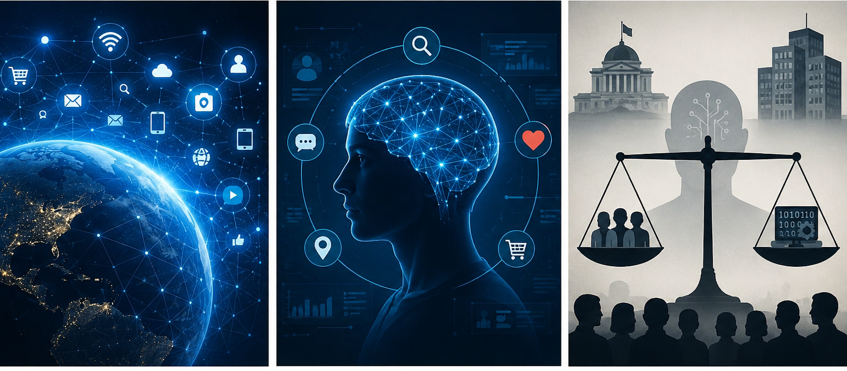
1. Motivation
Zunehmende Digitalisierung und datengetriebene Plattformen
Datengetriebene Plattformen
Kontinuierliche Datenerfassung
KI analysiert und bewertet menschliches Verhalten
Analyse von Nutzungsverhalten
Erkennung von Mustern
Prognosen und Bewertungen
Gesellschaftliche Relevanz algorithmischer Entscheidungen
Algorithmische Entscheidungen
Personalisierung und Steuerung
Transparenz und Kontrolle
Quellen: Vgl. K. C. Laudon & J. P. Laudon 2018, S. 56–58; Vgl. Zuboff 2019, S. 14–16; Vgl. Kitchin 2014, S. 722.
Notes:
Meine Bachelorarbeit beschäftigt sich mit KI-gestützten Monitoring-Systemen als digitale Informationssysteme.
Durch die zunehmende Digitalisierung entstehen täglich enorme Mengen an Nutzerdaten. Plattformen wie soziale Netzwerke oder Suchmaschinen erfassen diese Daten kontinuierlich und nutzen KI-Verfahren, um Nutzerverhalten zu analysieren, vorherzusagen und teilweise auch zu beeinflussen.
Dadurch ergeben sich nicht nur technische Fragestellungen, sondern auch gesellschaftliche, wirtschaftliche und ethische Herausforderungen.
Vor diesem Hintergrund untersucht meine Arbeit die Forschungsfrage:
„Wie funktionieren KI-gestützte Monitoring-Systeme als digitale Informationssysteme und inwiefern ermöglichen sie datenbasierte Analyse und Beeinflussung menschlichen Verhaltens?“

Slide 5
2. Methodik
Literaturbasierte
konzeptionell-analytische
Untersuchung
Forschungsfrage
Google Scholar, SpringerLink, IEEE Xplore, ACM Digital Library, Web of Science
→ Keyword-Recherche
→ Vorwärts- und Rückwärtssuche
Literaturrecherche
Wissenschaftliche Qualität
Thematische Relevanz
Aktualität
Methodische Transparenz
Quellenauswahl
Prozess
Thematische Kategorisierung
Vergleich unterschiedlicher Erkenntnisse
Herausarbeitung von Systemstrukturen und Wirkungszusammenhängen
Literaturanalyse
Zusammenführung der Ergebnisse
Verknüpfung technischer und sozioökonomischer Aspekte
Bezug zur Forschungsfrage
Synthese der Erkenntnisse
Ableitung der zentralen Erkenntnisse
Einordnung der Ergebnisse
Kritische Würdigung
Beantwortung der Forschungsfrage
Notes:
Zur Beantwortung der Forschungsfrage wurde eine literaturbasierte Bachelorarbeit durchgeführt. Ziel war es, den aktuellen wissenschaftlichen Forschungsstand zu KI-gestützten Monitoring-Systemen systematisch zu analysieren und zusammenzuführen.
Die Literaturrecherche erfolgte über wissenschaftliche Datenbanken wie Google Scholar, SpringerLink, IEEE Xplore, ACM Digital Library und Web of Science.
Die Auswahl der Quellen orientierte sich an definierten Kriterien wie wissenschaftlicher Qualität, thematischer Relevanz, Aktualität und methodischer Transparenz.
Anschließend wurden die identifizierten Quellen thematisch ausgewertet und zusammengeführt, um die Forschungsfrage auf Basis bestehender wissenschaftlicher Erkenntnisse zu beantworten.

Slide 6
3. Funktionsweise eines KI-gestützten Monitoring-Systems
Datenerfassung
Klicks & Interaktionen
Suchanfragen & Nutzungsdaten
Plattformaktivitäten
Datenaufbereitung
Strukturierung der Daten
Bereinigung & Transformation
Merkmalsextraktion
Analyse & Klassifikation
Nutzerprofile
Kategorien & Merkmale
Bewertung / Scoring
Machine Learning
Mustererkennung
Lernen aus historischen Daten
Erkennung von Zusammenhängen
Vorhersage / Empfehlung
Verhaltensprognosen
Personalisierte Inhalte
Rankings & Empfehlungen
Verhaltensbeeinflussung
Algorithmische Intervention
Personalisierte Informationsumgebung
Neue Interaktionen → neue Daten
Quellen: Vgl. Goodfellow et al. 2016, S. 4–5, 104–105; Vgl. K. C. Laudon & J. P. Laudon 2018, S. 254–255, 259.
Notes:
Der Kern KI-gestützter Monitoring-Systeme besteht in der Verarbeitung großer Mengen digitaler Nutzungsdaten.
Zunächst werden Daten aus unterschiedlichen Quellen, beispielsweise durch Klicks, Suchanfragen oder Interaktionen auf Plattformen, erfasst.
Anschließend werden diese Daten aufbereitet und in ein für Machine-Learning-Verfahren nutzbares Format überführt.
Mithilfe verschiedener Analyseverfahren erkennt das System Muster, erstellt Prognosen oder klassifiziert Nutzer anhand bestimmter Merkmale.
Die Ergebnisse bilden anschließend die Grundlage für personalisierte Empfehlungen, Rankings oder andere algorithmische Entscheidungen.
Dadurch entsteht ein kontinuierlicher Kreislauf, bei dem jede neue Nutzerinteraktion wiederum neue Daten erzeugt und das System fortlaufend verbessert. Genau dieser Prozess ermöglicht letztlich die datenbasierte Analyse und potenzielle Beeinflussung menschlichen Verhaltens.

Slide 7
4. Zentrale Ergebnisse
Datenbasierte Analyse
Algorithmische Bewertung
Personalisierung
Verhaltens- Beeinflussung
Digitale Verhaltensdaten als Grundlage
Profilbildung & Merkmalsextration
Erkennung von Verhaltensmustern
Ranking & Priorisierung
Scoring & Bewertung
Verhaltensprognosen
Individuelle Empfehlungen
Personalisierte Informationsumgebungen
Optimierung von Interaktionen
Nicht jedes Monitoring beeinflusst Verhalten
Analyse → Entscheidung
Entscheidung → Intervention
Mögliche Beeinflussung des Verhaltens
Zentrale Erkenntnis:
Die Analyse von Verhaltensdaten kann über algorithmische Bewertungen und personalisierte Entscheidungen bis hin zu einer möglichen Verhaltensbeeinflussung führen.
Quellen: Vgl. Kitchin 2014, S. 722; Vgl. Adomavicius & Tuzhilin 2005, S. 734–735; Vgl. Zuboff 2019, S. 14, 66–68.
Notes:
„Die zentrale Erkenntnis meiner Arbeit ist, dass KI-gestützte Monitoring-Systeme Daten nicht nur erfassen, sondern diese schrittweise in verwertbare Informationen und schließlich in Entscheidungsgrundlagen transformieren.
Auf Basis der erfassten Daten können beispielsweise Nutzerprofile gebildet, Muster erkannt und Wahrscheinlichkeiten für zukünftiges Verhalten berechnet werden.
Diese Analyseergebnisse können anschließend in Form von Klassifikationen, Scores, Rankings oder Prognosen genutzt werden.
Besonders relevant wird dieser Prozess bei digitalen Plattformen, wenn die Ergebnisse für Personalisierung, Empfehlungen oder die Optimierung von Interaktionen eingesetzt werden.
Dabei ist eine wichtige Differenzierung meiner Arbeit: Ein Monitoring-System beeinflusst nicht automatisch das Verhalten. Die Verhaltensbeeinflussung entsteht erst dann, wenn Analyse- oder Bewertungsergebnisse mit konkreten Systementscheidungen oder Interventionen verbunden werden.“

Slide 8
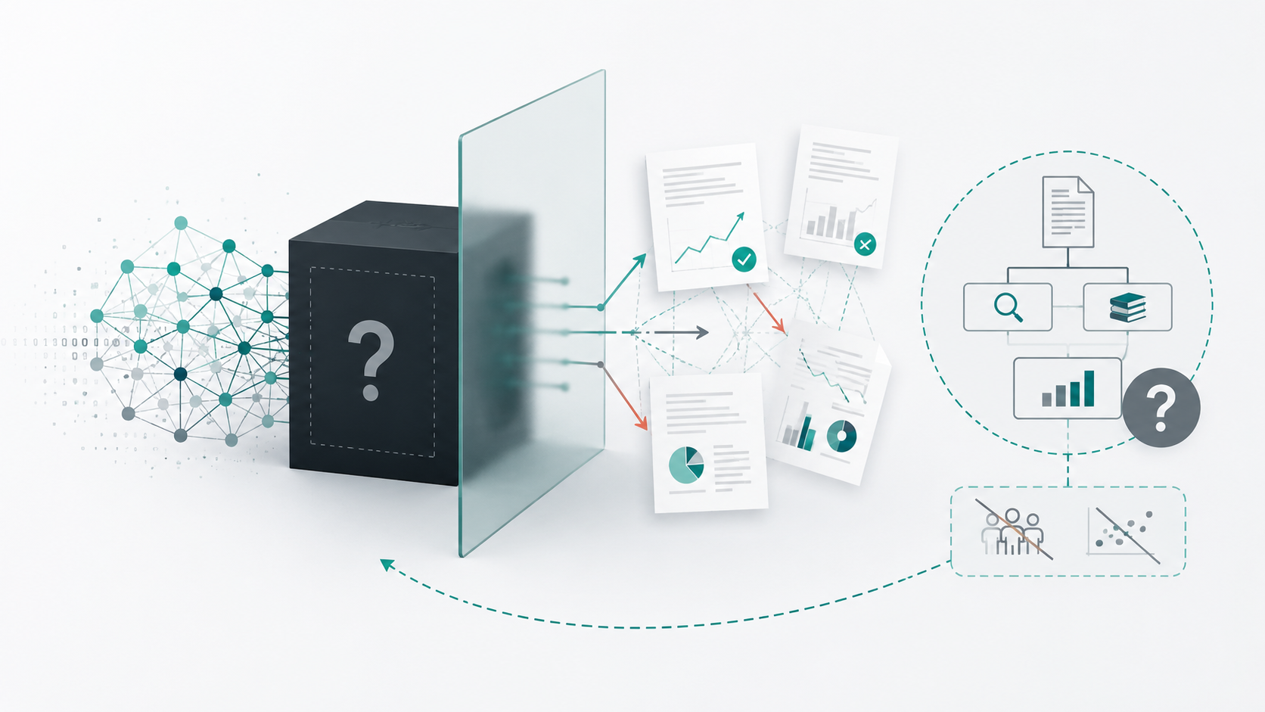
5. Kritische Würdigung
Grenzen der technologischen Analyse
Proprietäre Systeme
Begrenzte Transparenz
Grenzen der Literaturbasis
Heterogene Evidenz
Eingeschränkte Generalisierbarkeit
Methodische Grenzen
Keine eigenen Primärdaten
Keine empirische Prüfung der Wirkungszusammenhänge
Konzeptionell erklärungsstark – empirisch begrenzt
Quellen: Vgl. Pasquale 2015, S. 6–9, 14–15; Vgl. Orben & Przybylski 2019, S. 2, 4–5.
Notes:
„Bei der Interpretation der Ergebnisse müssen auch die Grenzen der Arbeit berücksichtigt werden.
Eine wesentliche Einschränkung besteht darin, dass die technologischen Details proprietärer Monitoring-Systeme nur eingeschränkt zugänglich sind. Dadurch lassen sich interne Algorithmen und konkrete Entscheidungsprozesse nicht vollständig nachvollziehen.
Eine weitere Einschränkung betrifft die Literaturbasis. Die Arbeit verbindet Erkenntnisse aus unterschiedlichen wissenschaftlichen Disziplinen und damit auch unterschiedliche methodische Ansätze und Evidenzgrade. Gerade bei Themen wie Filterblasen, Echokammern und algorithmischer Polarisierung sind die empirischen Befunde teilweise widersprüchlich oder stark vom jeweiligen Kontext abhängig.
Außerdem handelt es sich um eine qualitative, literaturbasierte und konzeptionelle Untersuchung. Es wurden keine eigenen Primärdaten erhoben. Deshalb kann die Arbeit vor allem strukturelle Zusammenhänge und Wirkungsmechanismen herausarbeiten, aber keine eigenen kausalen Wirkungsnachweise liefern.
Insgesamt besitzt die Arbeit damit einen hohen konzeptionellen Erklärungswert, während die empirische und kausale Aussagekraft durch den gewählten methodischen Ansatz begrenzt bleibt.

Slide 9
6. Fazit & Ausblick
Fazit
Daten → Analyse → Bewertung → Entscheidung
KI-gestützte Monitoring-Systeme lassen sich als digitale Informationssysteme einordnen
Mögliche Verhaltensbeeinflussung durch algorithmische Interventionen
Soziotechnische und gesellschaftliche Auswirkungen
Kernaussage: KI-gestützte Monitoring-Systeme verbinden Datenerfassung, Analyse und algorithmische Entscheidungsfindung und können dadurch Verhalten datenbasiert beeinflussen.
Ausblick
Mehr Transparenz und Nachvollziehbarkeit
Weiterentwicklung von Governance und Regulierung
Empirische Untersuchung konkreter Systeme
Notes:
Zusammenfassend lässt sich die Forschungsfrage wie folgt beantworten:
KI-gestützte Monitoring-Systeme lassen sich als digitale Informationssysteme verstehen, die kontinuierlich Daten erfassen, diese mithilfe von Analyse- und Machine-Learning-Verfahren auswerten und daraus Informationen, Bewertungen oder Prognosen ableiten.
Entscheidend ist dabei die Verbindung zwischen Analyse und Entscheidung. Die Analyse allein bedeutet noch keine Verhaltensbeeinflussung. Erst wenn die gewonnenen Ergebnisse beispielsweise in Personalisierung, Ranking, Empfehlungen oder andere Interventionen einfließen, kann daraus eine gezielte Beeinflussung des Nutzerverhaltens entstehen.
Gleichzeitig zeigt die Arbeit, dass diese Systeme nicht isoliert technisch betrachtet werden können. Sie sind in wirtschaftliche, gesellschaftliche und politische Strukturen eingebettet und können dadurch auch Macht- und Abhängigkeitsverhältnisse beeinflussen.
Für die weitere Entwicklung sehe ich deshalb insbesondere die Notwendigkeit von mehr Transparenz und nachvollziehbaren Entscheidungsprozessen sowie einer Weiterentwicklung von Governance- und Regulierungsmechanismen. Darüber hinaus wäre eine empirische Untersuchung konkreter Monitoring-Systeme ein sinnvoller nächster Forschungsschritt.

Slide 10

Vielen Dank für Ihre Aufmerksamkeit!
Haben Sie noch Fragen?

